Slide 2
四面向發掘 Qfiling 3
Qfiling 幫你解決各種檔案管理困擾
三個步驟建立 Qfiling 任務
現場演示
在工作流程中導入 Qfiling

Slide 3

讓 Qfiling 來幫你！
專案資料散落各處，結案報告好難整理！
一想到要整理手機、相機堆積半年的旅遊相片就頭痛！
下載資料夾快爆炸，誰來幫我快速清除非必要檔案！

Slide 4





Qfiling 3 核心特色
2
3
9
種任務型態
種排程方式
個編輯模組
客制彈性
依排程方式自動啟動任務
系統記錄，歸檔狀態一目瞭然
善用配方，歸檔設定神速搞定
效率大增
安心掌握
簡單快速

Slide 5











Qfiling 兩種任務如何運作？
指定來源端
篩選器
檔案編輯模組
指定目的端
歸檔任務
自動管理所有檔案
NAS
NAS
Document
iSCSI
iSCSI
Image
USB
USB
檔案篩選
批次編輯
Mobile
Mobile
Video
RDX
RDX
目的資料夾結構及檔案處理方式
Cloud
回收任務
自動移除不需要的檔案
DVD
檔案篩選
Cloud
Trash

Slide 6





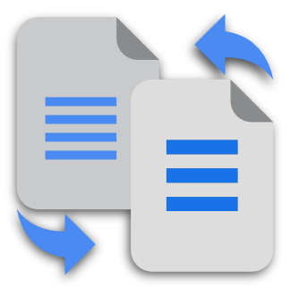
Qfiling 3 讓檔案歸檔有更多可能性
Qfiling 3 全新功能
檔案來源
排程任務驅動
檔案編輯模組
將應用程式資料歸檔封存：
即時任務
模糊與像素化臉孔
AI 自動臉部辨識，並將臉部模糊或像素化
歸檔封存 Qsirch 的搜尋結果
Qfiling 將自動偵測來源資料夾，當有檔案新增時，自動啟動任務歸檔該新檔案，所有新增的檔案將會立即被整理到目的資料夾！
圖檔調整大小
批次調整圖檔尺寸
歸檔封存 QuMagie 的智能相簿
圖檔轉換
調整圖檔品質以節省空間並轉換圖檔格式

Slide 7
開始建立任務！
三步驟建立 Qfiling 任務
系統記錄，歸檔狀態一目瞭然
善用配方，歸檔設定神速搞定

Slide 8


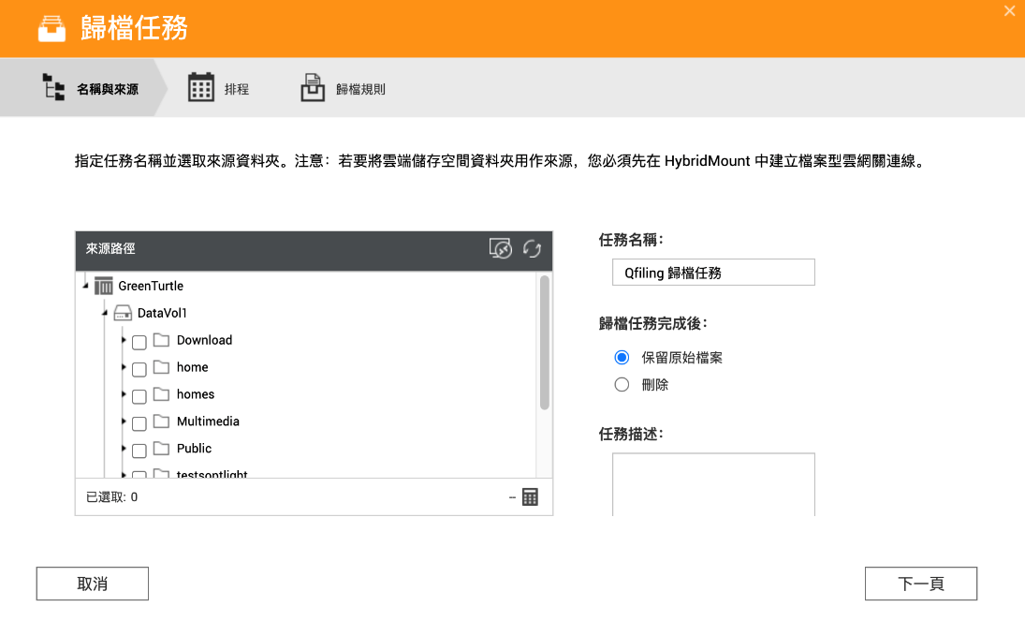

三步驟建立 Qfiling 任務
選擇歸檔來源
設定排程
設定歸檔規則
手動選擇來源資料夾
支援多種來源：
本地 NAS 路徑
外接裝置
USB, 行動裝置, DVD, RDX
遠端儲存空間
iSCSI, 遠端 NAS, 公有雲
歸檔後將來源檔案刪除，以節省來源空間

Slide 9

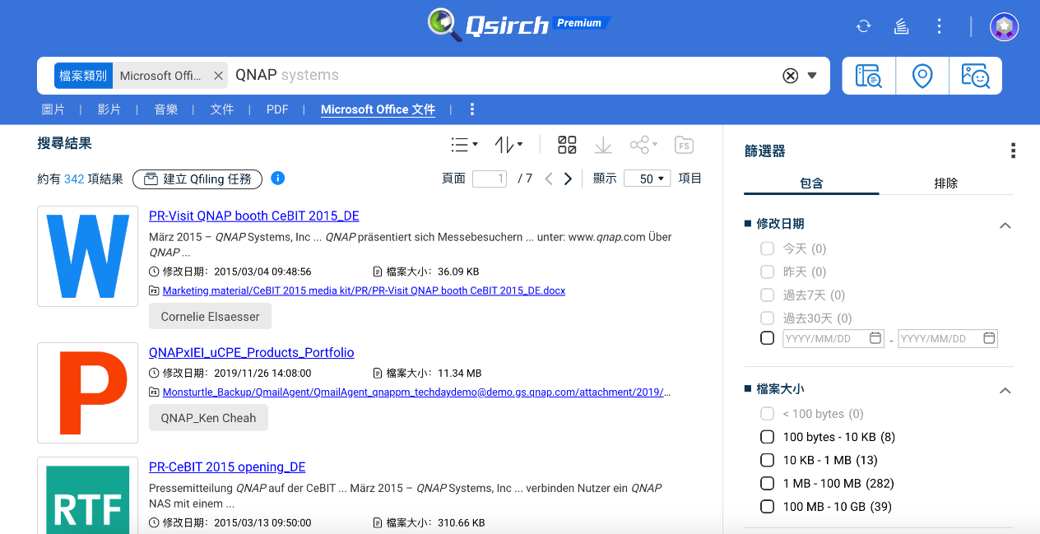
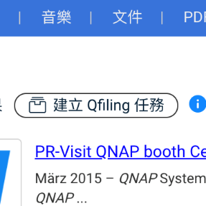
三步驟建立 Qfiling 任務
選擇歸檔來源
設定排程
設定歸檔規則
NEW
歸檔封存 Qsirch 搜尋結果
* 須安裝 Qsirch 5.0 以上版本

Slide 10

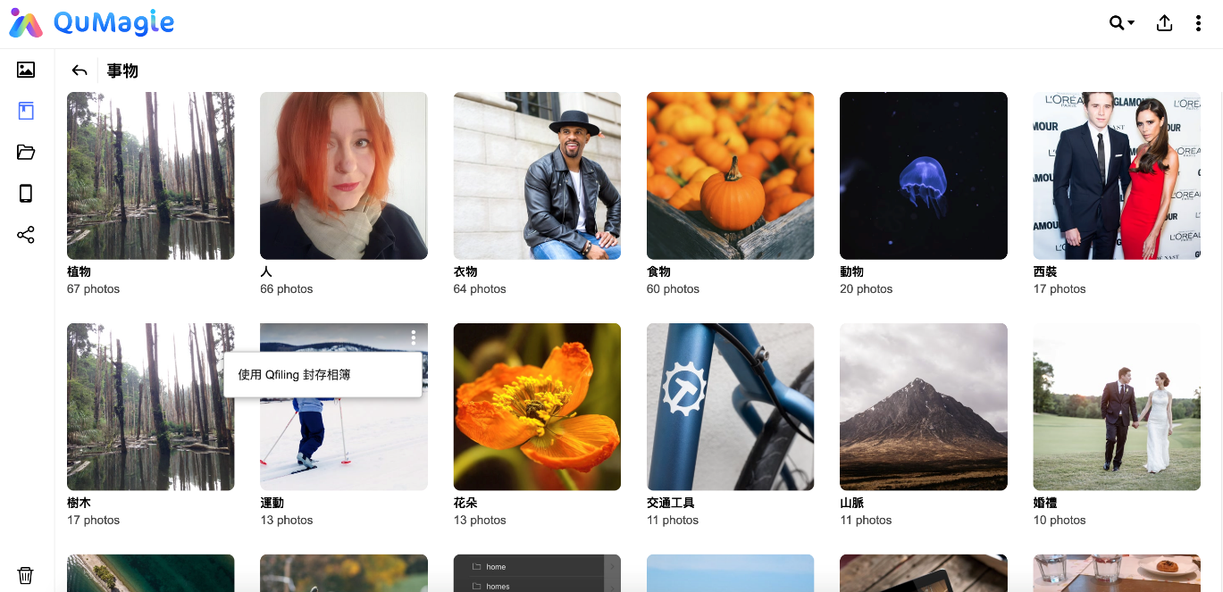
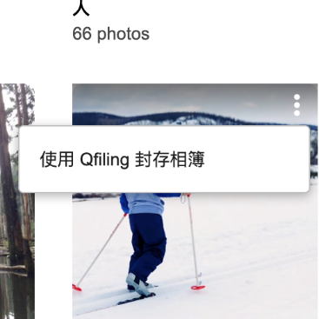
三步驟建立 Qfiling 任務
選擇歸檔來源
設定排程
設定歸檔規則
NEW
歸檔封存 QuMagie 智能相簿
* 須安裝 QuMagie 1.3 以上版本

Slide 11
三步驟建立 Qfiling 任務
選擇歸檔來源
設定排程
設定歸檔規則
三種排程方式啟動任務：
單次任務
任務建立後啟動並進行一次。
排程任務
依排成時間自動啟用並進行任務。
即時任務
Qfiling 將自動偵測來源資料夾，當有檔案新增時，自動啟動任務歸檔該新檔案，所有新增的檔案將會立即被整理到目的資料夾！
NEW
註：
即時任務僅支援本地資料夾或 HybridMount 掛載的遠端裝置及公有雲作為歸檔來源
僅新加入的檔案會進行歸檔或回收任務

Slide 12


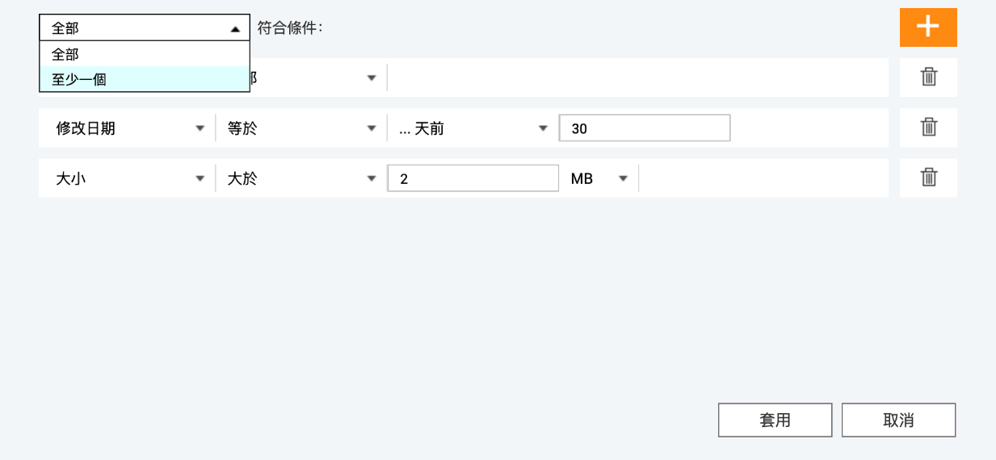
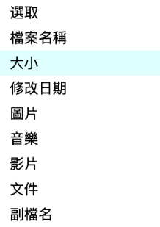
三步驟建立 Qfiling 任務
選擇歸檔來源
設定排程
設定歸檔規則
篩選器
編輯模組
選擇歸檔目的
設定資料夾結構
檔案處理方式
選擇 AND/OR 邏輯
數十種篩選器，精準篩選出你要檔案！
安裝 Qsirch 啟用更多篩選器

Slide 13



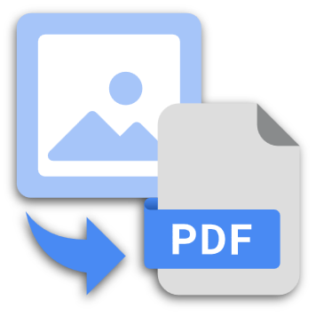


三步驟建立 Qfiling 任務
選擇歸檔來源
設定排程
設定歸檔規則
篩選器
編輯模組
選擇歸檔目的
設定資料夾結構
檔案處理方式
9 個編輯模組，歸檔同時批次編輯：
浮水印
Image2PDF
圖檔調整大小
圖檔轉換
模糊及像素化臉孔
影片轉檔
字幕配對
加密與解密
壓縮

Slide 14
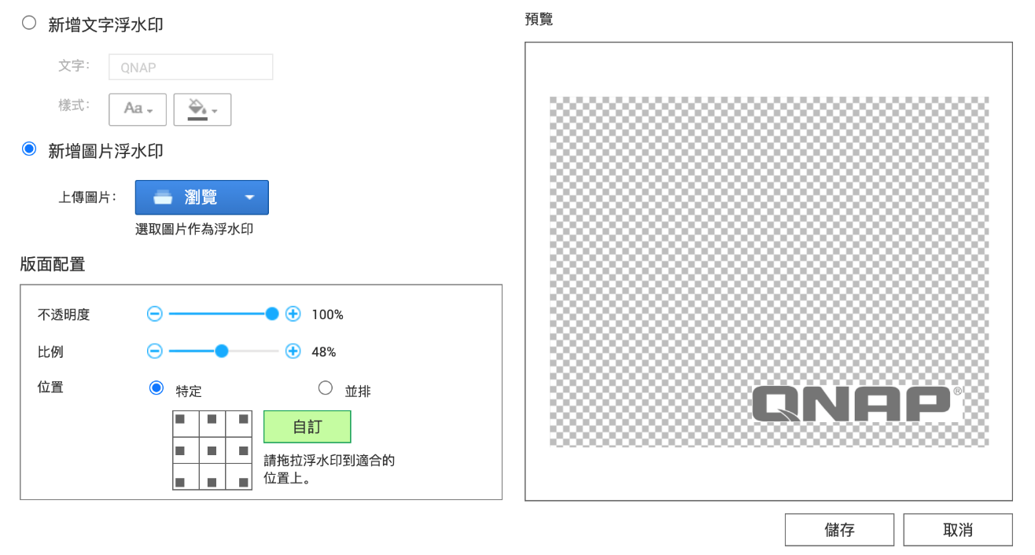
9 個編輯模組，歸檔同時批次編輯
浮水印
將文字或圖片浮水印加入照片及影片

Slide 15

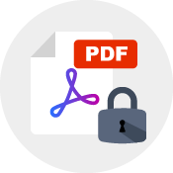

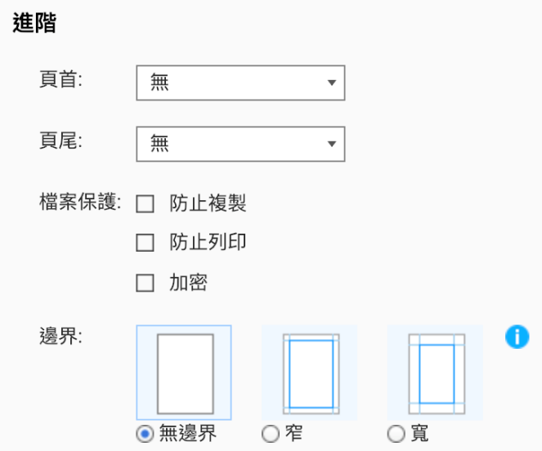
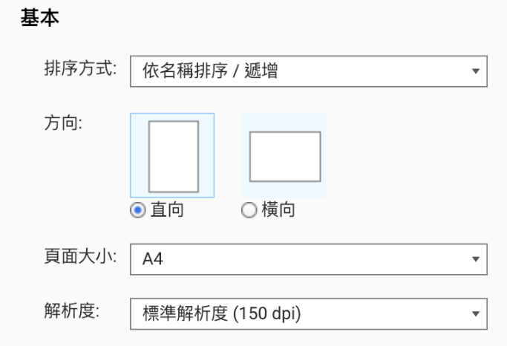

9 個編輯模組，歸檔同時批次編輯
Image2PDF
建立自訂版面以滿足不同需求
防止複製、列印、再加密
讓您安心把檔案分享出去!!
頁面大小及方向
頁首頁尾
邊界
檔案保護:
防止複製
防止列印
檔案加密
調整圖片解析度，檔案分享更快速
低解析度
標準解析度
高解析度

Slide 16














9 個編輯模組，歸檔同時批次編輯
NEW
模糊及像素化臉孔
QNAP QuMagie Core AI 引擎自動辨識照遍中的臉孔，Qfiling 將照片中的臉孔區域進行模糊或像素化
系統需求： QTS 4.5.1, QuMagie Core 2.0.1, Multimedia Console 1.3.0 (或更新版本)
像素化：提供像素尺寸客製化選項，自行決定像素化程度
模糊
灰階化

Slide 17
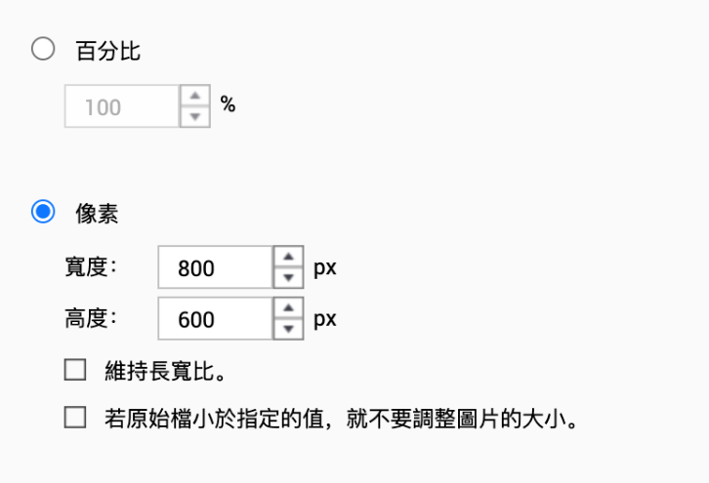
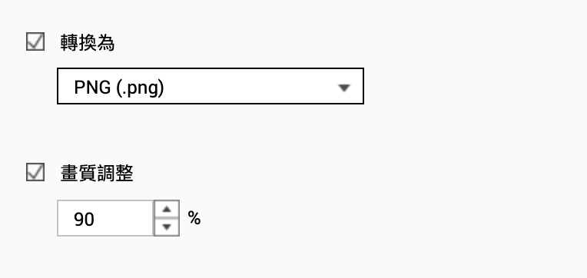
9 個編輯模組，歸檔同時批次編輯
NEW
NEW
圖檔調整尺寸
圖檔轉換
將圖檔轉換為 png/ jpg/ gif 格式
調整圖檔品質已減少圖片儲存空間大小

Slide 18
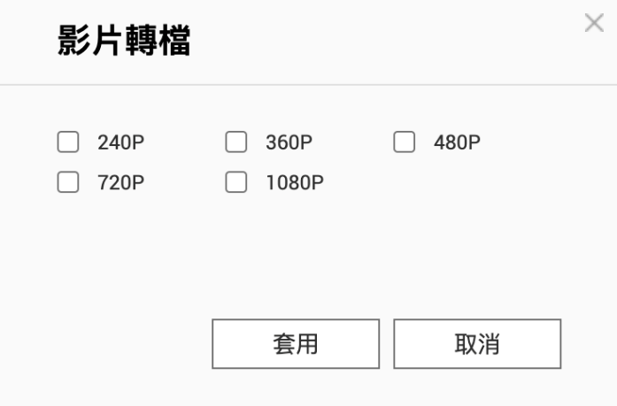
9 個編輯模組，歸檔同時批次編輯
影片轉檔
字幕配對
將影片轉檔為 mp4 格式及不同解析度
將與影片和與其檔案同名的字幕檔案 (.srt) 移到相同目的資料夾
註：即時任務不支援字幕配對編輯模組

Slide 19



9 個編輯模組，歸檔同時批次編輯
加密與解密
將檔案加密確保檔案安全
加密檔案副檔名： .qenc
加密演算法：AES 256
密碼長度: 最多 32 字元，支援特殊文字
三種解密方式：
Qfiling
建立歸檔任務，並套用解密編輯模組
File Station
在 File Station 對 *.qenc 檔案右鍵進行解密
QENC Decrypter
將加密檔案分享給他人時，可使用 PC 應用程式進行解密

Slide 20
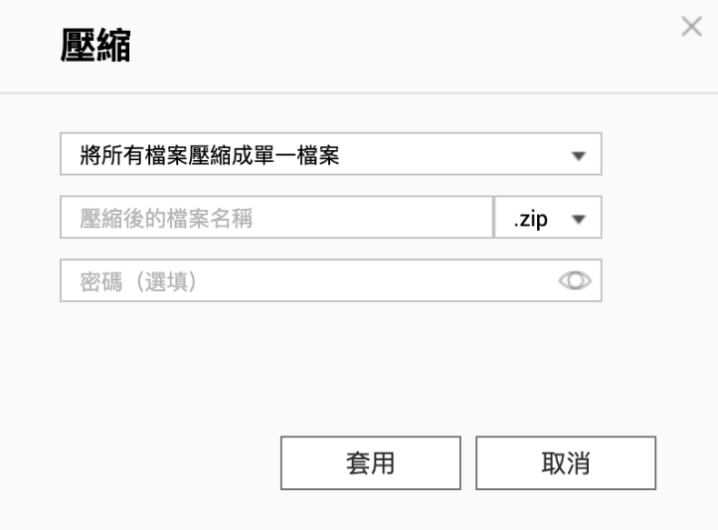
9 個編輯模組，歸檔同時批次編輯
壓縮
Qfiling 將檔案歸檔至目的資料夾後，將所有格式的檔案進行壓縮
兩種壓縮模式：
將所有檔案壓縮為單一檔案
(即時任務不支援此模式)
分別壓縮各檔案

Slide 21
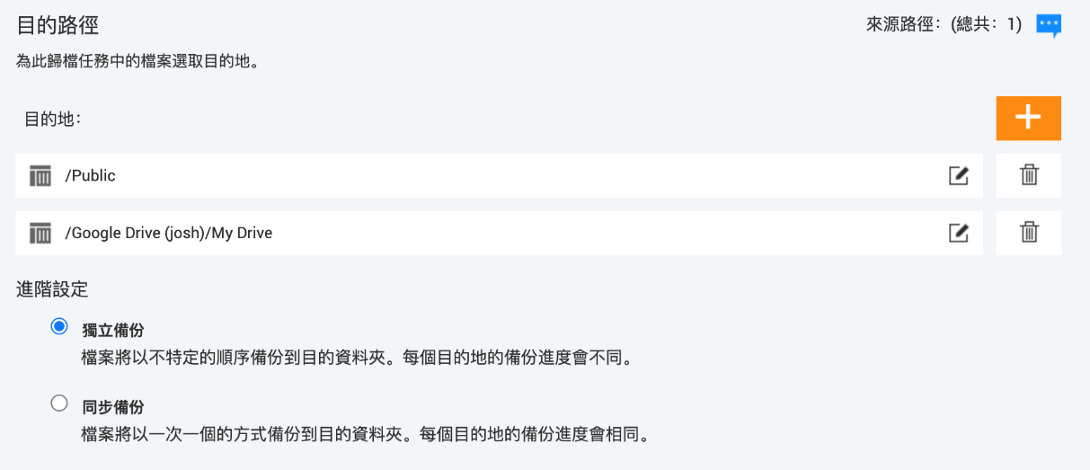
三步驟建立 Qfiling 任務
選擇歸檔來源
設定排程
設定歸檔規則
篩選器
編輯模組
選擇歸檔目的
設定資料夾結構
檔案處理方式
支援同時歸檔至多個目的資料夾：
一個歸檔到本地NAS，一個歸檔到公有雲空間，多份備份更安心

Slide 22
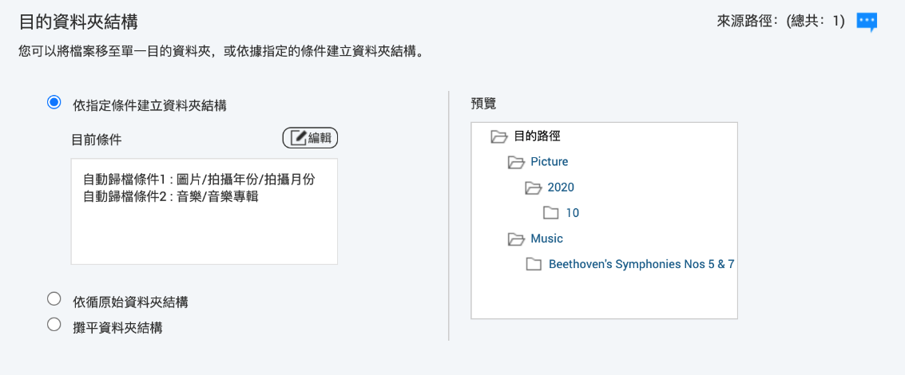
三步驟建立 Qfiling 任務
選擇歸檔來源
設定排程
設定歸檔規則
篩選器
編輯模組
選擇歸檔目的
設定資料夾結構
檔案處理方式
三種目的資料夾結構，讓你選擇最適合的檔案整理方式
檔案將依規則歸檔至特定資料夾結構中

Slide 23
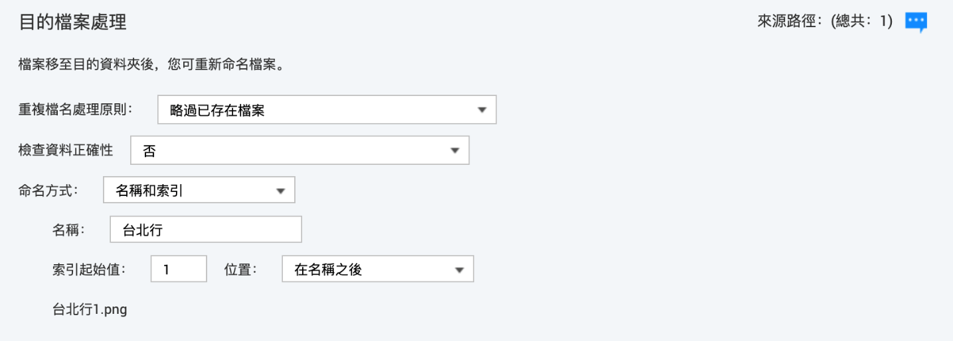
三步驟建立 Qfiling 任務
選擇歸檔來源
設定排程
設定歸檔規則
篩選器
編輯模組
選擇歸檔目的
設定資料夾結構
檔案處理方式
設定檔案衝突規則
批次將檔案重新命名

Slide 24
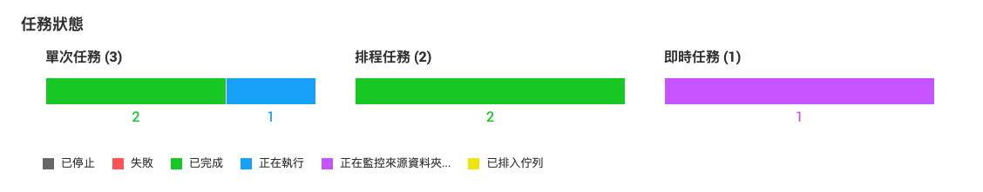
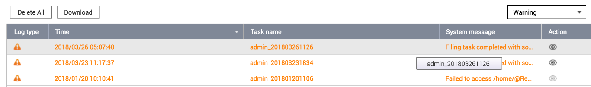
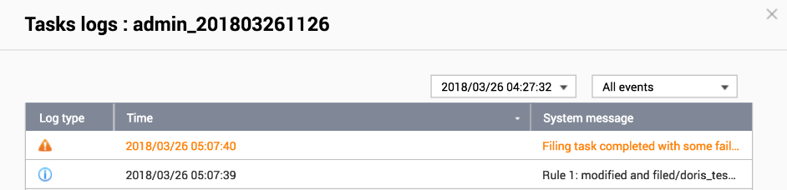
系統記錄，歸檔狀態一目瞭然
摘要
系統記錄
任務日誌

Slide 25
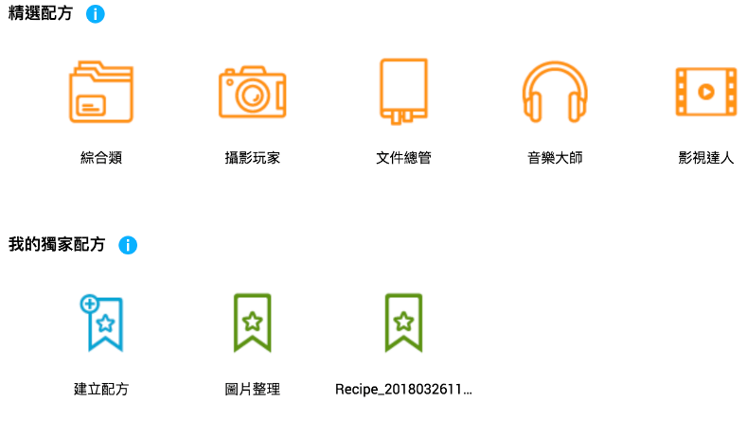
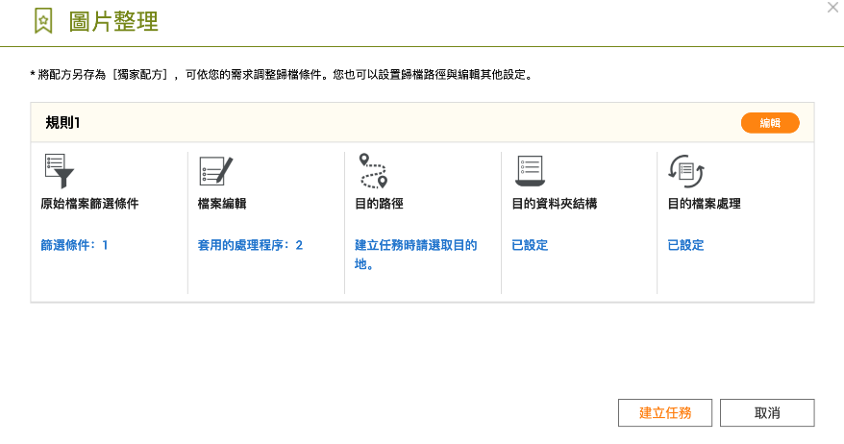

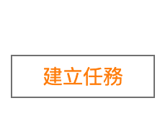
善用配方，歸檔設定神速搞定
選擇配方
建立任務

Slide 27
在工作流程中導入 Qfiling

Slide 28
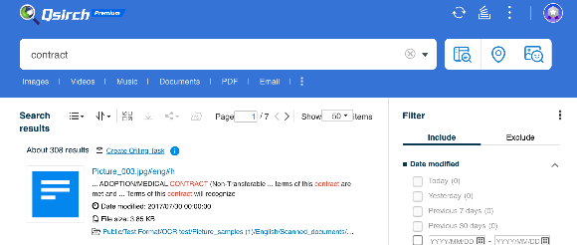
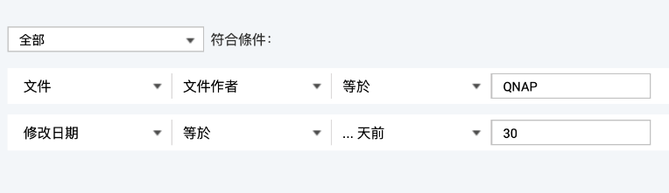
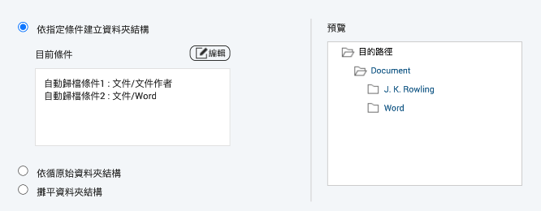
將含有特定關鍵字的文件加密封存
辦公達人的好幫手
加密與解密
壓縮
從 Qsirch 建立任務
檔案編輯
1
3
在 Qsirch 使用關鍵字搜尋檔案，並將搜尋結果建立歸檔任務
選擇設定加密及壓縮編輯模組
目的端及資料夾結構
檔案篩選
4
2
設定篩選器，自動篩選出你要的檔案
將各式檔案依最適合的方式，重新自動分類，如：文件依文件作者分類

Slide 29
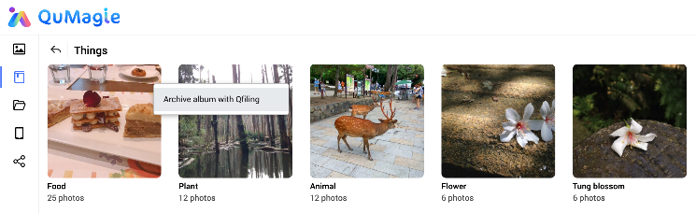
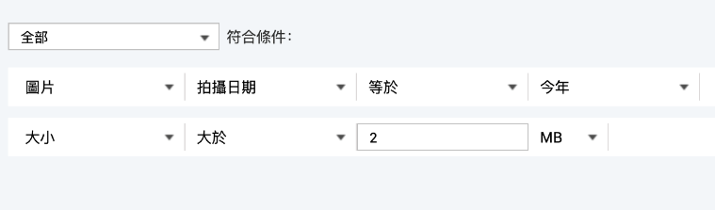
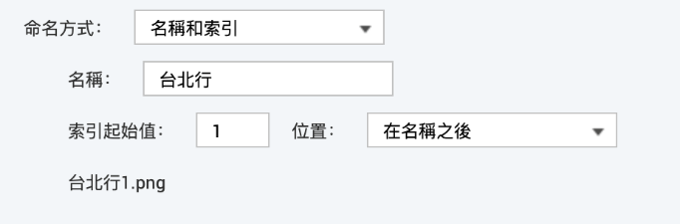
將 AI 辨識的照片歸檔封存
相片整理最佳利器
浮水印
模糊臉孔
從 QuMagie 建立任務
檔案編輯
1
3
將 QuMagie AI 或智能相簿 建立 Qfiling 歸檔任務
依需求選擇設定浮水印及模糊臉孔編輯模組
目的端及資料夾結構
檔案篩選
4
2
設定篩選器，透過照片的資訊自動篩選出你要的檔案
依照片拍攝年月重新整理資料夾，並批次將照片重新命名

Slide 30
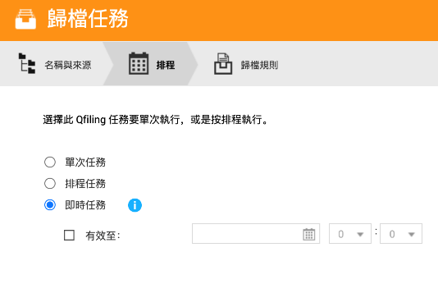
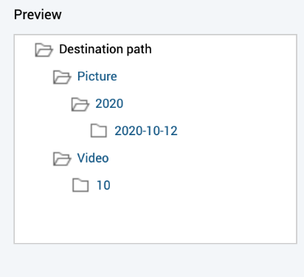




自動整理手機拍攝的照片
拍完照後，照片自動整理到你指定的資料夾中
Auto
upload
用 Qfile 自動上傳照片
建立即時歸檔任務
目的資料夾結構
1
2
3
設定 Qfile 自動上傳，拍攝照片後自動上傳到 NAS 的資料夾中
將 Qfile 的自動上傳資料夾設為來源資料夾，並建立即時歸檔任務
依拍攝時間設定資料夾結構，照片一旦上傳至 NAS 就會即時歸檔至字料夾中

Slide 31
Qfiling 授權方案
Lite | Plus | Premium
Free | US $ 3.99 / NAS / 月 US $ 39.99 / NAS / 年 | US $ 10 / NAS / 月 US $ 100 / NAS / 年
單次任務： 8 排程任務： 8 即時任務： 8 配方庫： 8 | 單次任務： 30 排程任務： 30 即時任務： 30 配方庫： 30 | 單次任務： 100 排程任務： 100 即時任務： 100 配方庫： 100

Slide 32



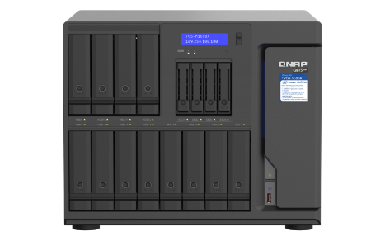

高效工作的最佳夥伴
大型企業
中小型企業
家庭辦公環境
超大容量的高效檔案中心
效能卓越，容量加倍
i3 四核心高運算力
流暢體驗，銳不可擋
高效能四核心工作室
TVS-h1688X
TVS - 872N
TS - 453D
16-96TB, 16 個硬碟槽
Intel Xeon 六核心 3.3GHz
32 GB 記憶體 (可擴充至 128 GB)
2 個 M.2 SATA SSD 專用埠，可作為快取應用或高速儲存池，提升檔案存取效率
QuTS hero 作業系統
4-64TB, 8 個硬碟槽
Intel i3-8100T 四核心 3.1 GHz
8 GB 記憶體 (可擴充至 32 GB)
2 個 M.2 SATA SSD 專用埠，可作為快取應用或高速儲存池，提升檔案存取效率。
4-24TB, 4 個硬碟槽
Intel Celeron 四核心 2.0GHz
8 GB/ 4 GB 記憶體 (可擴充)
可透過PCIe插槽安裝QM2
雙M.2 SATA SSD 擴充卡

Slide 33
©2020 著作權為威聯通科技股份有限公司所有。威聯通科技並保留所有權利。威聯通科技股份有限公司所使用或註冊之商標或標章。檔案中所提及之產品及公司名稱可能為其他公司所有之商標。

